Slide 1
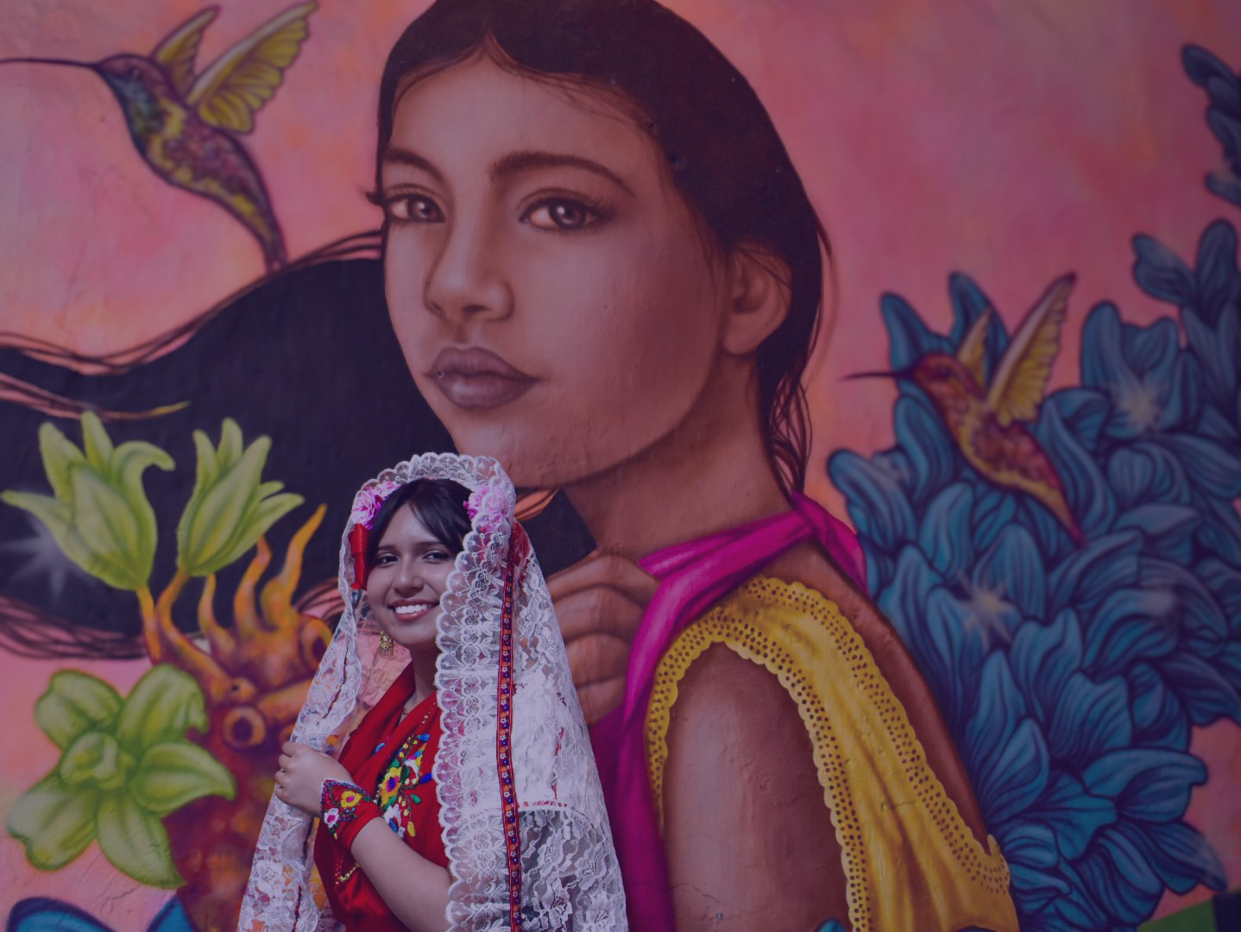

ÁNGELA OLAZARÁN
CONFERENCIA
MEJOR ESTUDIANTE DEL MUNDO
IMPULSANDO LA
EDUCACIÓN STEM
PARA MUJERES Y JÓVENES EN
ZONAS MARGINADAS

Slide 2
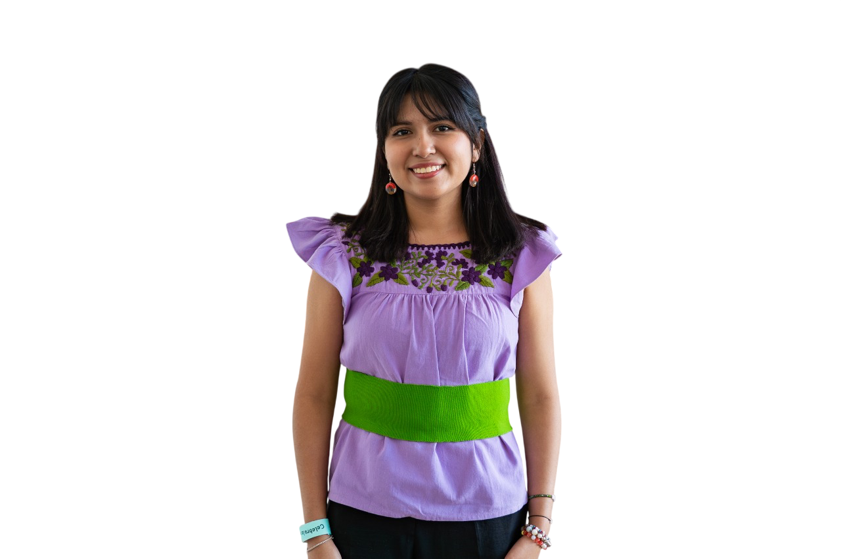





MI HISTORIA
Ángela Olazarán
¿Quién soy?
Activista STEM
Papantla, Veracruz
“La ciudad que perfuma al mundo”.
Ingeniería en Tecnologías de la Información
Estudiante (de medio tiempo).
Mejor estudiante del mundo
+11,000 jóvenes de 176 países

Slide 3

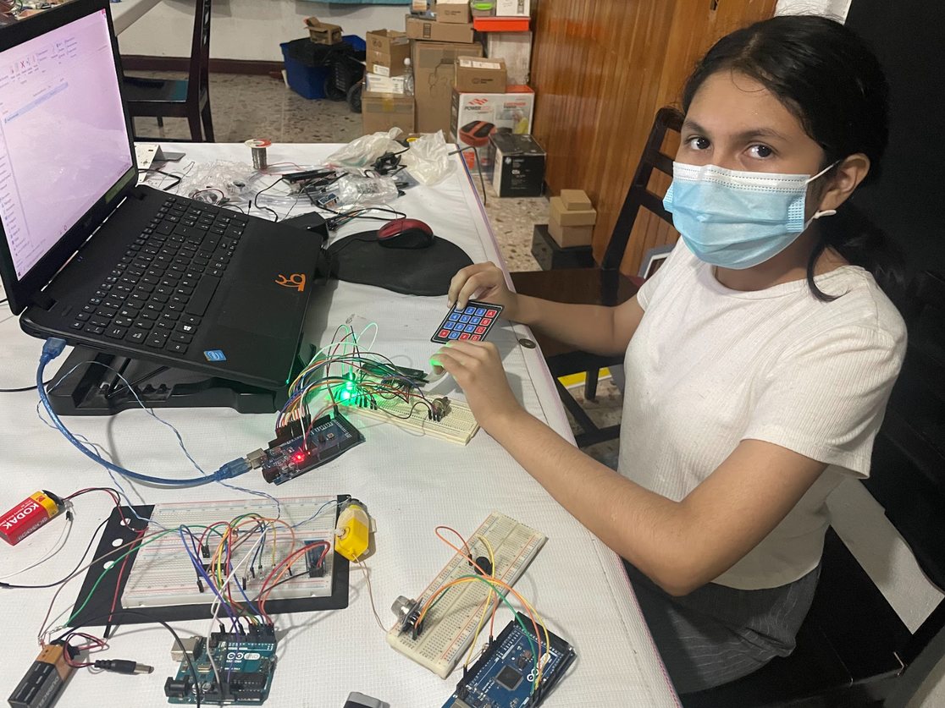
ORIGEN
01
La Chispa
La resistencia
Al principio, me resistí. Me sentía presionada.
"Me quieren quitar mi infancia y ponerme a programar", pensaba.

Slide 4
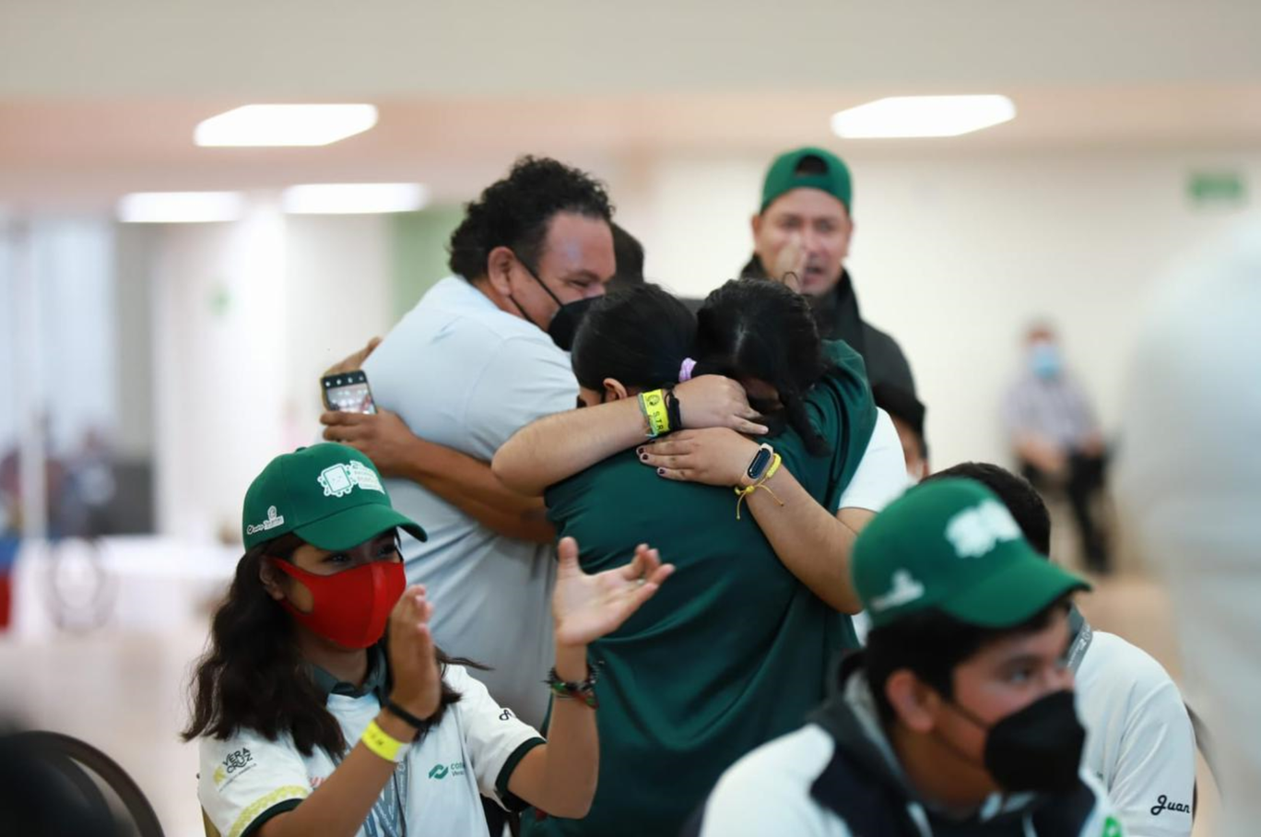
ORIGEN
La Chispa
02
El encuentro
Llegó en un concurso de robótica, el primero de muchos.
La adrenalina de arreglar lo que falla a última hora y trabajar en equipo

Slide 5
EL PODER DE TU VOZ
“
Ahí entendí que ese era mi lugar… y si tardé en darme cuenta, fue porque estaba construyendo un propósito.
“
— Ángela Olazarán

Slide 6
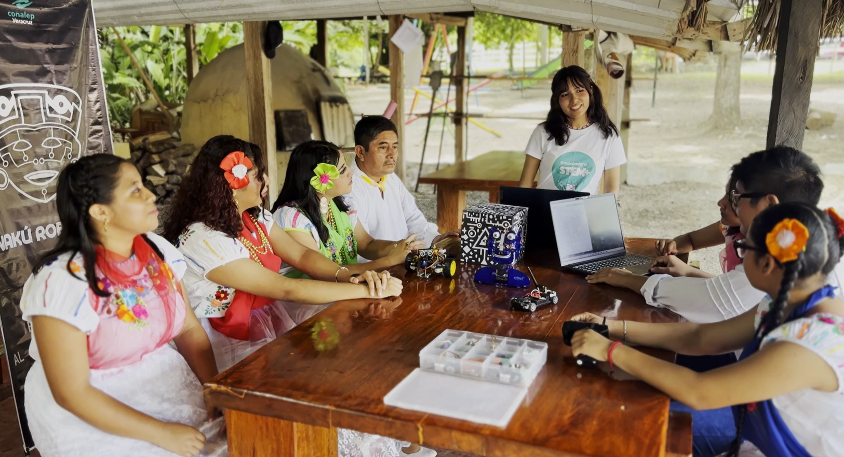
EL ENCUENTRO

Slide 7
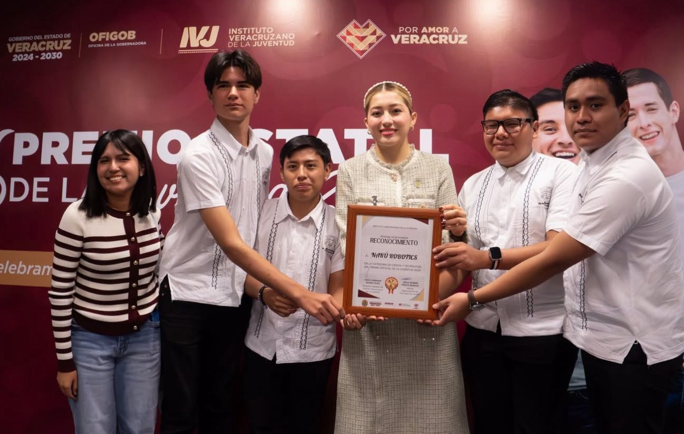

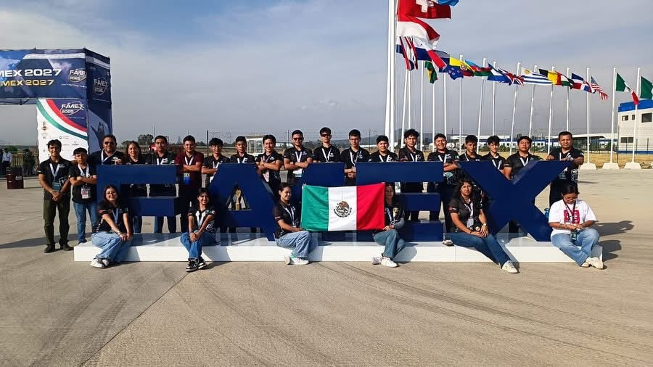
IMPACTO
Nakú Robotics

Slide 8
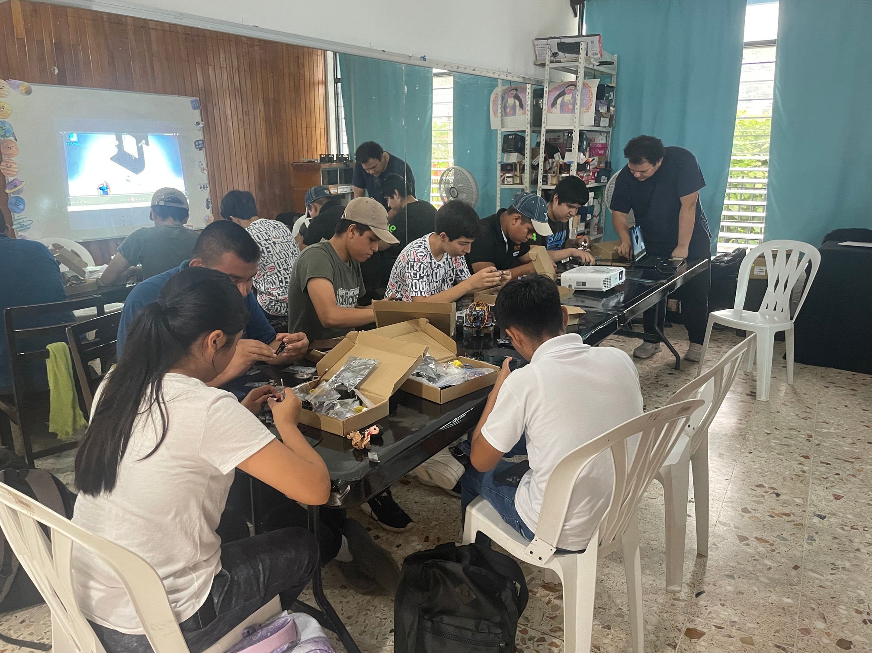
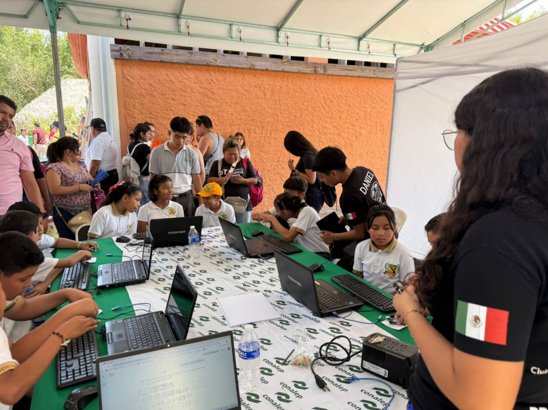
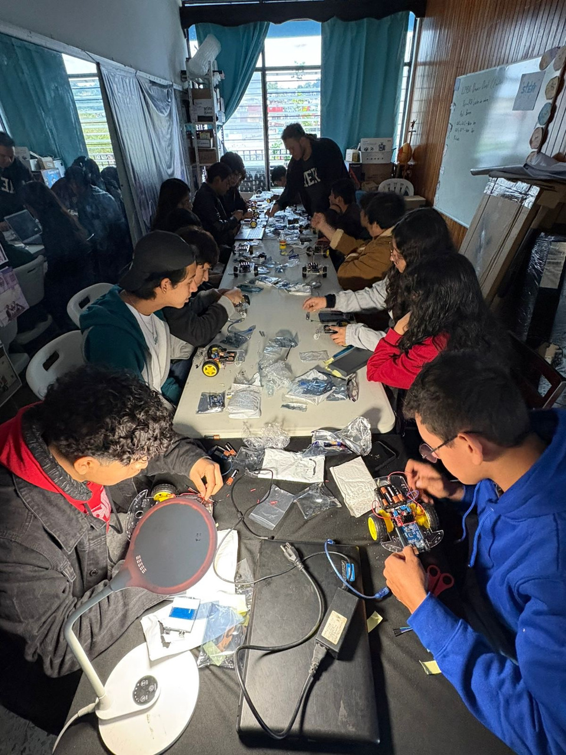
IMPACTO

Slide 9

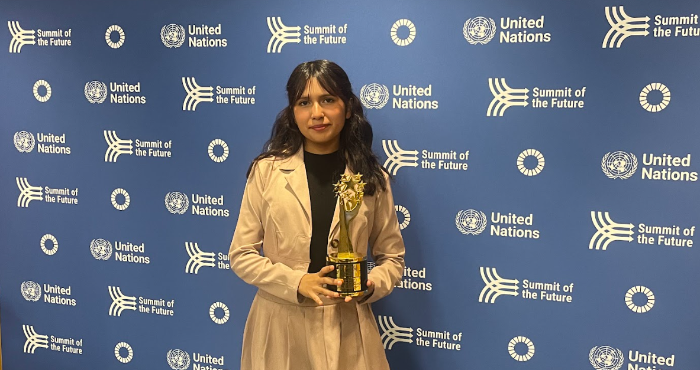
EDUCACIÓN
Global Student Prize 2024
+11,000
Jóvenes en competencia mundial.
176
Países participantes.
#1
Mejor estudiante del Mundo 2024.

Slide 10
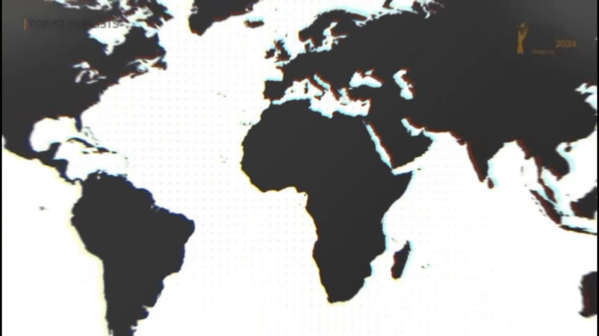
EDUCACIÓN

Slide 11
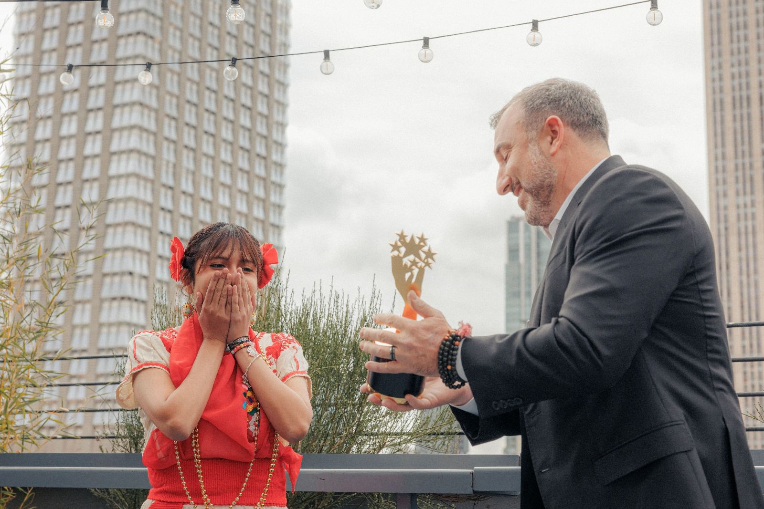
EDUCACIÓN

Slide 12
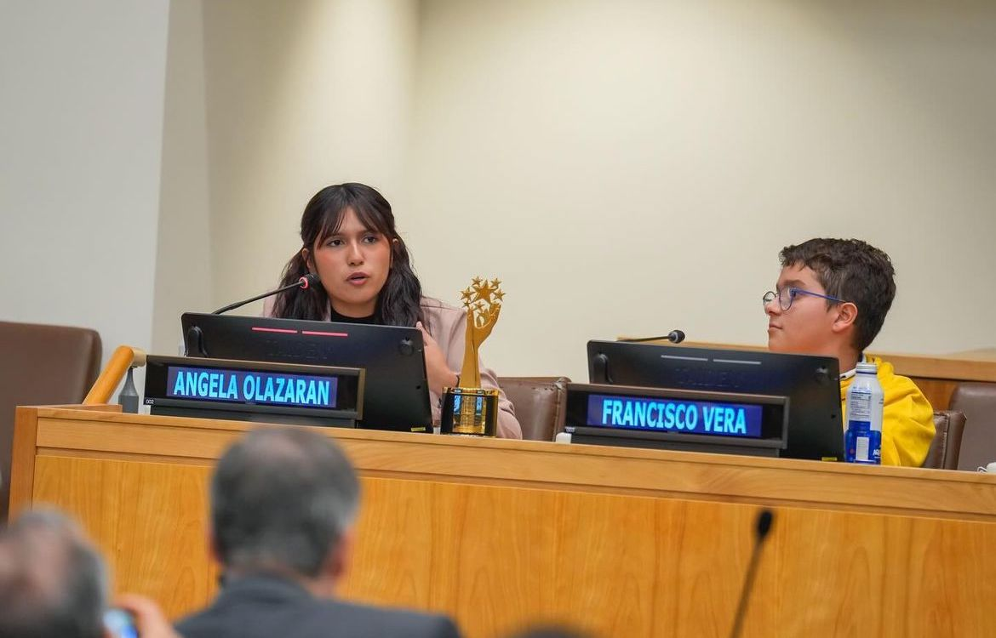
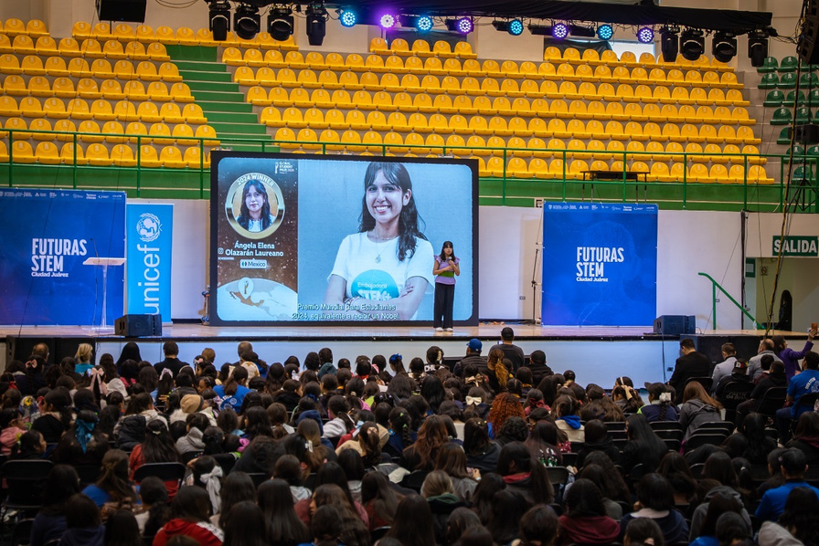
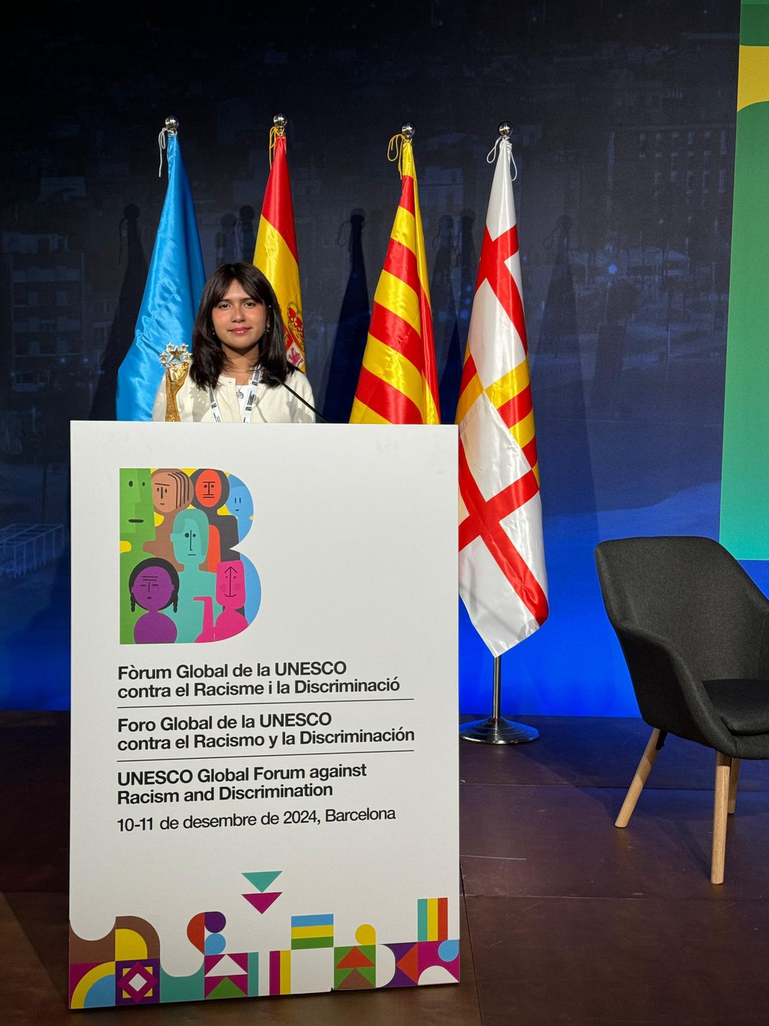
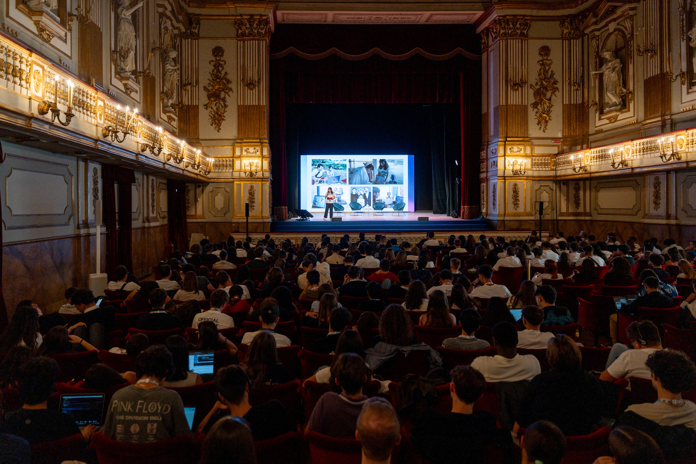
EDUCACIÓN

Slide 13
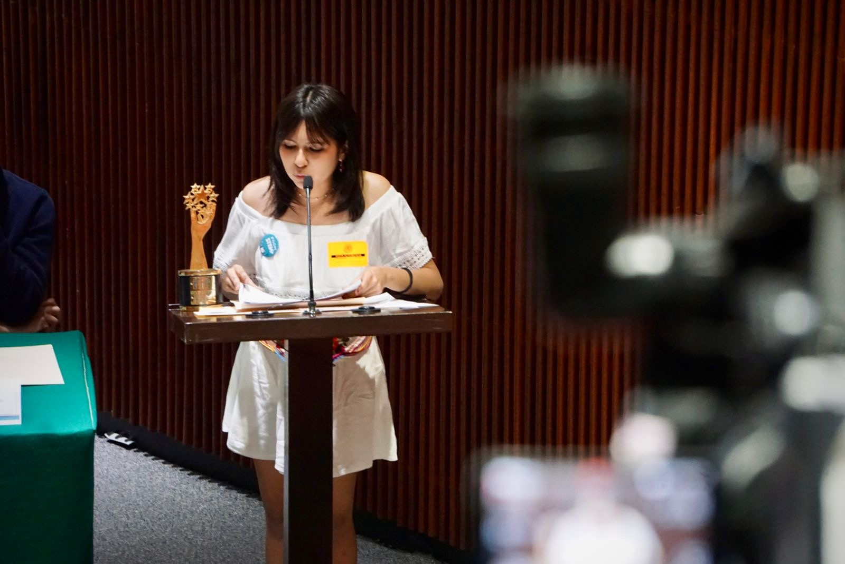
PAUSA
La importancia de hacer una pausa
Lo que nadie cuenta
A veces todo va tan rápido que, sin darte cuenta, te alejas del porqué empezaste.

Slide 14
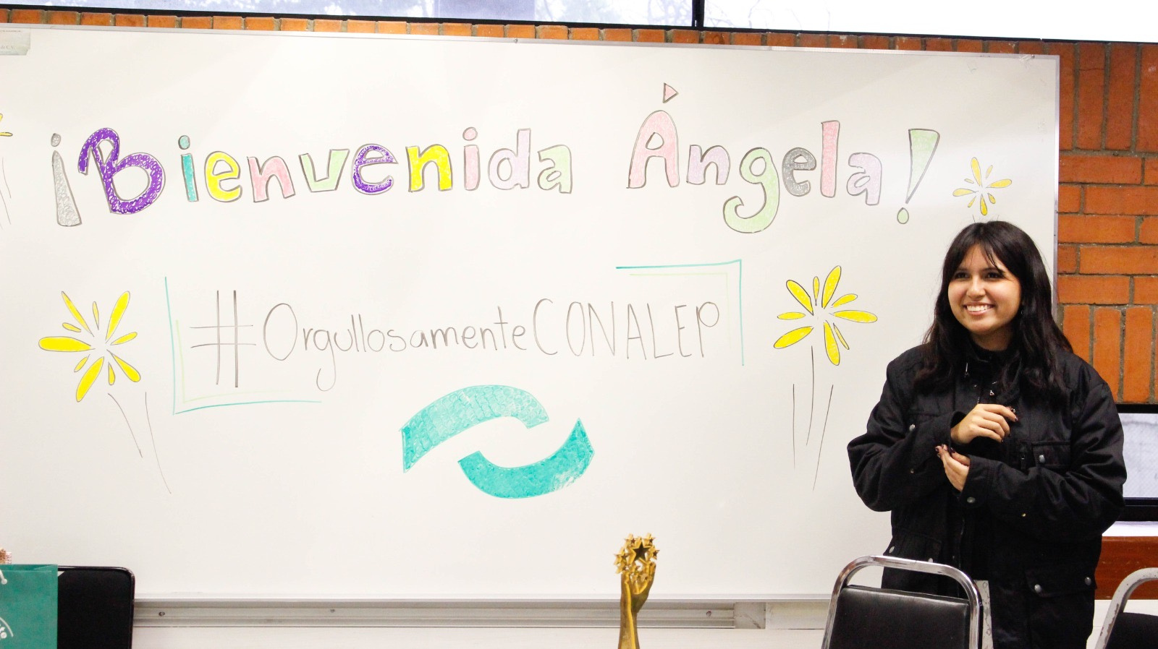
PAUSA
La importancia de hacer una pausa
El aprendizaje
Aprendí que detenerme, hacer silencio y decir no… también es una forma de encontrar sentido

Slide 15
UN MENSAJE PARA TI
También tú tienes una chispa
PAUSA
REFLEXIÓN
PROPÓSITO
"Tu propósito no se pierde en la prisa…
te espera en la pausa".

Slide 16
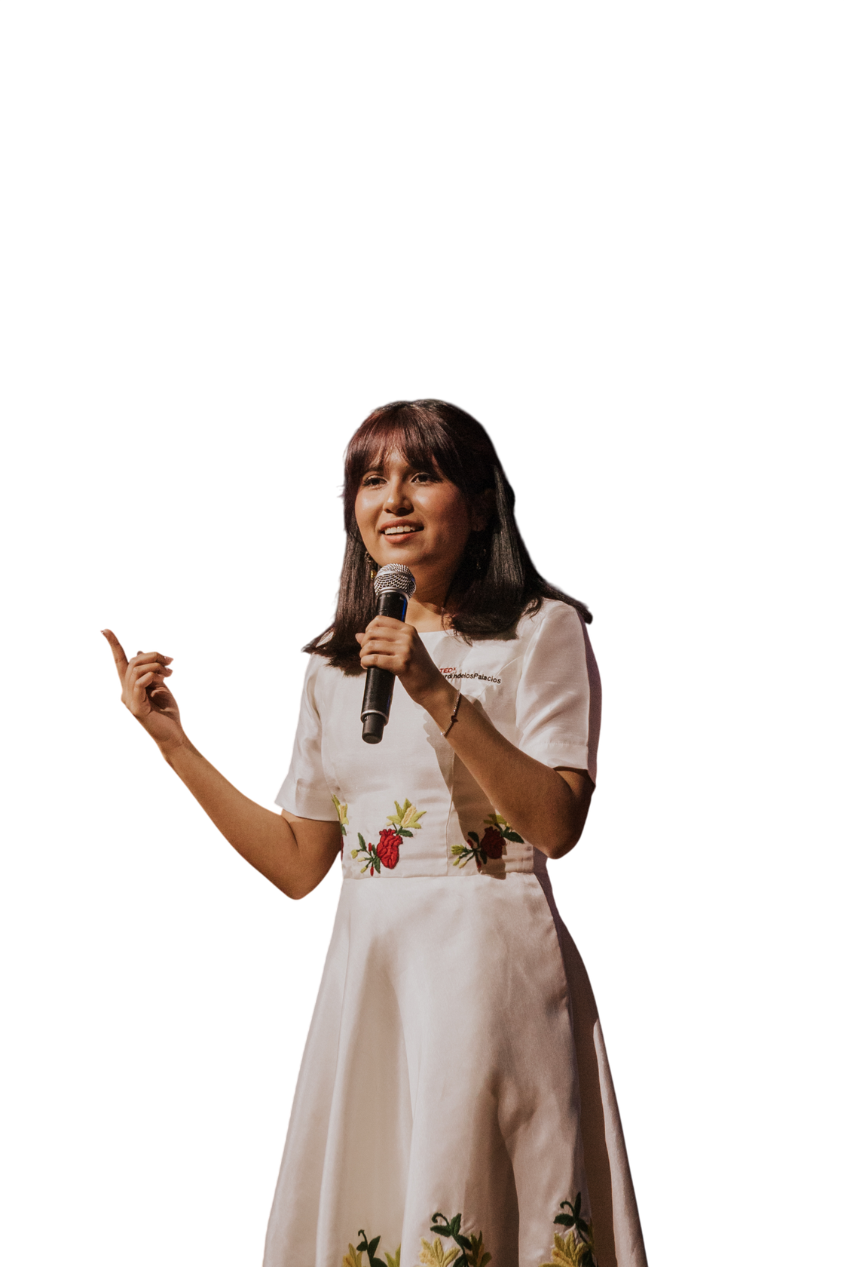
“
Aunque caminemos hacia lugares distintos y luchemos por sueños diferentes, lo que nos une es la humanidad; y en ella todas podemos vernos reflejadas.
“
Ángela Elena Olazarán Laureano

Slide 17






¡CONECTEMOS!
Datos de contacto
Ángela Elena Olazarán Laureano
angelaolazaran.la@gmail.com
@angelaolazaran_
+52 (784) 117 0256

